Slide 1

Конспект подгруппового логопедического занятия с детьми подготовительной к школе группы на тему: «Школа. Школьные принадлежности».
Муниципальное казенное дошкольное образовательное учреждение «Детский сад №3 п.Теплое»
Выполнил: учитель-логопед
Фетисова Жанна Юрьевна

Slide 2

Цель:
развитие представлений о школе, об учебных принадлежностях и их назначении.

Slide 3
Задачи:
1. Коррекционно—образовательные:
- Обобщение представлений о школе и школьных принадлежностях. Расширение, уточнение, актуализация словаря по теме «Школа. Школьные принадлежности».
- Совершенствование грамматического строя речи.
- Совершенствование навыков составления и чтения слов, звукового анализа, анализа предложения.
- Автоматизация правильного произношения и дифференциация всех поставленных ранее звуков в свободной речевой деятельности.
.

Slide 4

Задачи:
2. Коррекционно—развивающие:
- Развитие связной речи, всех видов восприятия.
- Развивать у детей умение рассказывать по плану;
- Развивать воображение и творческие способности детей;
3. Коррекционно—воспитательная:
-Воспитывать у детей аккуратность и чувство ответственности

Slide 5
Оборудование:
картинки с изображением школьных принадлежностей, игрушек, картинка- Растеряшка, Незнайка, настоящий портфель и набор школьных принадлежностей, карточки с предложениями, схемы предложений на доске, подарки от Незнайки.

Slide 6
- Ребята, скоро в вашей жизни произойдет очень важное событие - вы пойдете в 1 класс. Чтобы учится на отлично в школе, необходима хорошая подготовка. В детском саду вы готовились к школе целый год, учились выкладывать слова, составлять рассказы, отгадывать загадки, петь, рисовать и еще многому другому.
К нам сегодня пришел гость – Незнайка. Он тоже хочет пойти в школу, но он не знает, что необходимо для школы. Поможем Незнайке собраться?
Чтобы собрать необходимые школьные принадлежности, надо выполнить задания. За каждое правильно выполненное задание получаем 1 предмет.

Slide 7
1. А вот и первое задание: Отгадайте загадки про школьные принадлежности.
В снежном поле по дороге
Мчится конь мой одноногий
И на много-много лет
Оставляет черный след.

Slide 8
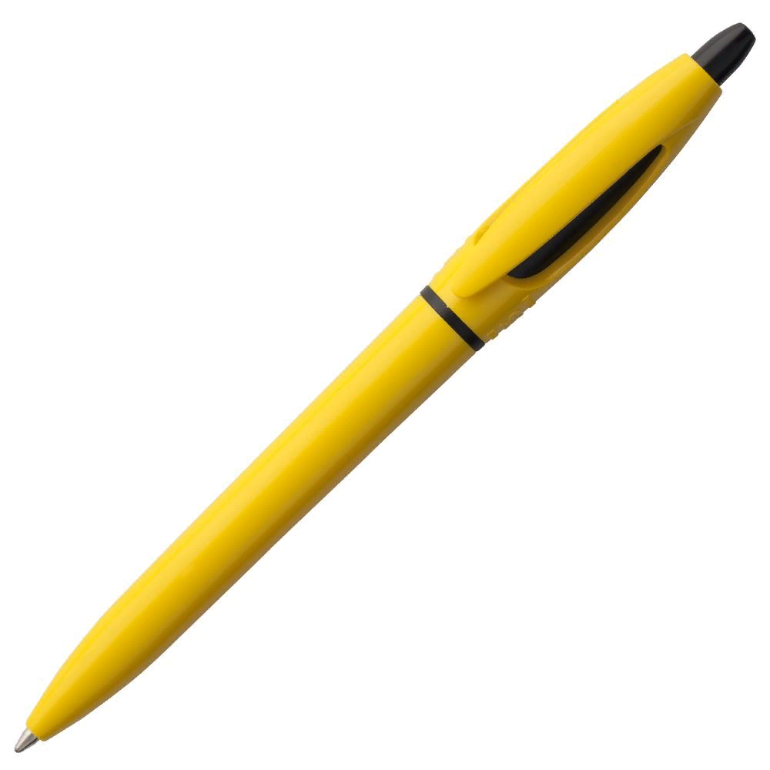
Ответ

Slide 9
Если ты его отточишь,
Нарисуешь все, что хочешь!
Солнце, море, горы, пляж.
Что же это?..

Slide 10


Ответ

Slide 11
Стоит чудесная скамья,
На ней уселись ты да я.
Скамья ведет обоих нас
Из года в год,
Из класса в класс.

Slide 12
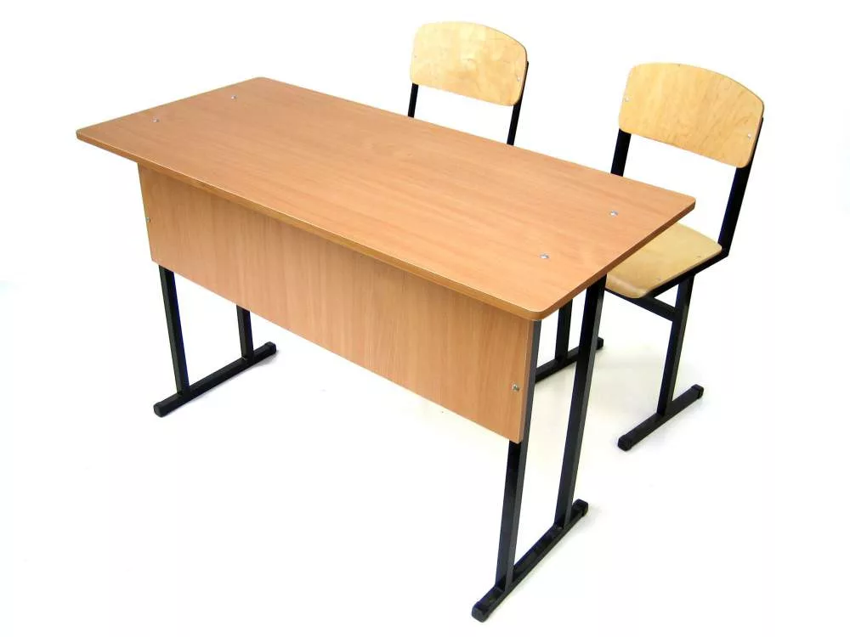
Ответ

Slide 13
Ты беседуй чаще с ней,
Станешь вчетверо умней

Slide 14


Slide 15
По черному белым
Пишут то и дело.
Потрут тряпицей –
Чиста страница.

Slide 16


Slide 17

- С заданием вы справились, получаете первый предмет – ПОРТФЕЛЬ

Slide 18
2. Следующее задание «Собери слова».
Используется пособие «Цветик-семицветик».
Дети «отрывают» по одному лепестку, на обратной стороне которых в произвольном порядке написаны буквы, соответствующие названиям школьных принадлежностей, отгадывают и записывают названия.

Slide 19
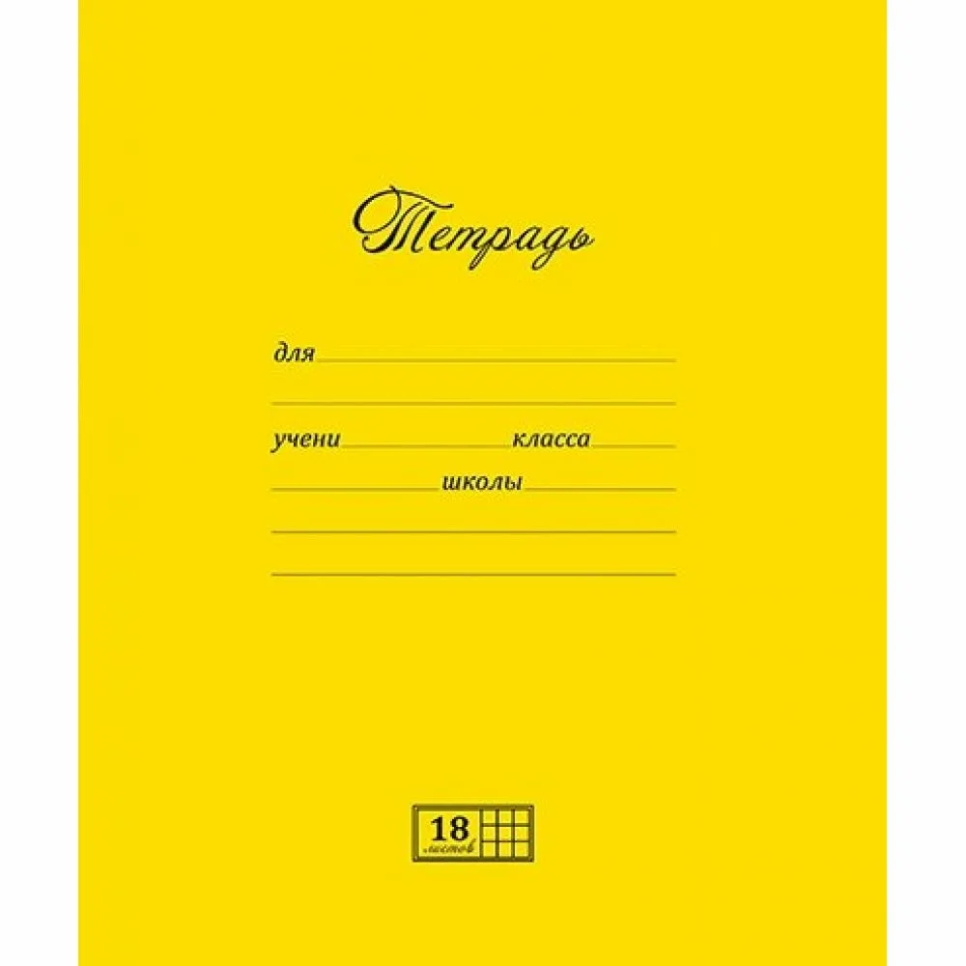
За это задание вы получаете ТЕТРАДЬ

Slide 20
3. Игра «Растеряшка» (Выставляется картинка с изображением Растеряшки)
- Растеряшка всегда всё теряет и вечно что-нибудь забывает. Пришла Растеряшка в школу. Все ребята достали учебники, а у неё нет (чего?).... Дети открывают тетради, а у Растеряшки нет (чего?) .... У всех в пенале ручка, а у неё нет (чего?) .... Дети достают карандаши, а у неё нет (чего?).... Как вы думаете, чего ещё нет у Растеряшки?

Slide 21
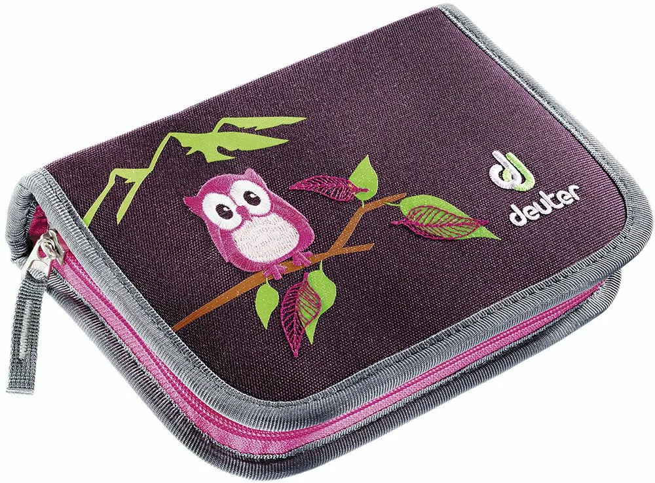
- Молодцы! Справились с заданием, ответили правильно, заработали ПЕНАЛ.

Slide 22
4.Подвижная игра « В школу». Импровизация движений в соответствии с текстом.
Скоро в школу мы пойдём,
И портфель с собой возьмём.
В школе будем мы читать,
Будем ручками писать.
Физкультурой заниматься,
На «отлично» все стараться!

Slide 23
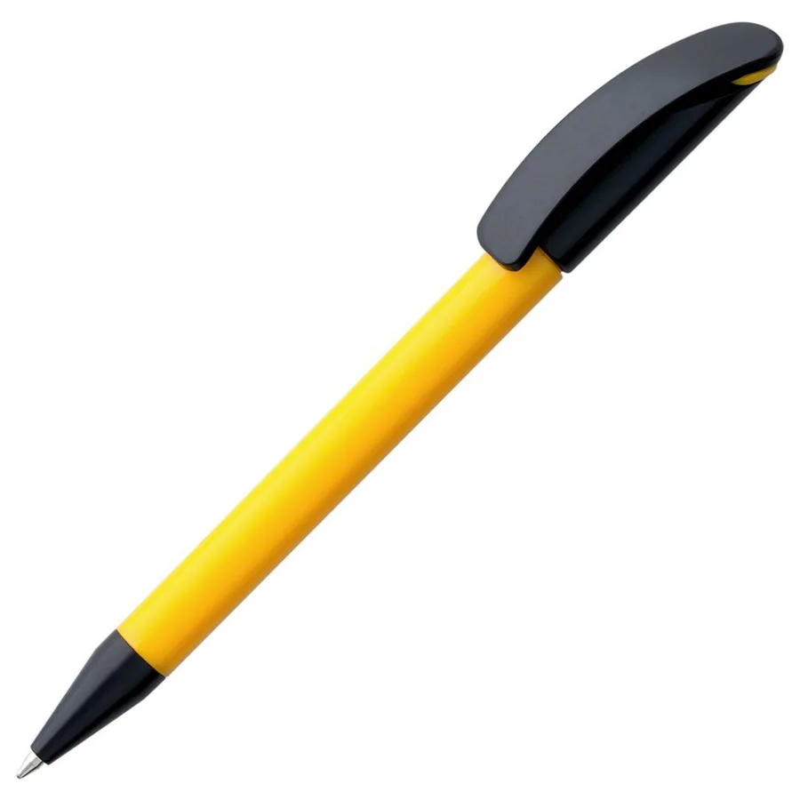
Дети получают РУЧКУ.

Slide 24
5. Составление загадок-описаний.
Каждый ребенок, не глядя, вытаскивает картинку. Задача – рассказать о предмете, не называя его. Описать его внешний вид, для чего он необходим.

Slide 25

Дети получают КАРАНДАШ

Slide 26
6.Пальчиковая переменка
Переменка! Переменка! | Ритмичное сжимание-разжимание кулачков на обеих руках.
Отдохните хорошенько: | Движения расслабленными кистями рук вверх-вниз.
Можно бегать и шуметь, Танцевать и песни петь, | Попеременное сгибание пальчиков обеих рук в кулачки.
Можно сесть и помолчать, | Пальцы рук образуют «замок».
Только – чур! – нельзя скучать! | Движения указательными пальчиками обеих рук вправо-влево.

Slide 27
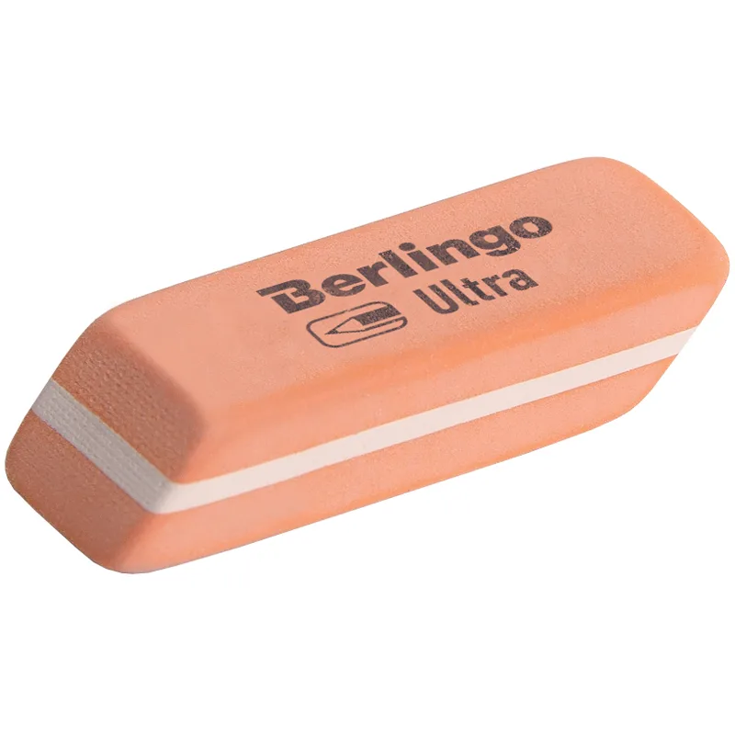
Дети получают СТЕРКУ

Slide 28
8. А теперь последнее задание «Собери портфель».
Необходимо по команде выбрать необходимые предметы и сложить в портфели. (Каждый ребенок собирает свой портфель).

Slide 29

Дети получают БУКВАРЬ.
Коллективное выкладывание звуковой схемы слова БУКВАРЬ.

Slide 30
Заключение
- Молодцы, ребята! Вы справились со всеми заданиями, показали готовность к школе, помогли Незнайке. У него теперь есть все необходимые принадлежности для учебы, но самое главное – это знания, которые он получил сегодня на нашем занятии и желание учится.
За помощь Незнайка благодарит вас и дарит вам памятные подарки.

